Slide 1

השפעת צפיפות הזריעה של זרעי השעועית על אחוז נביטתם
מגישות: עופרי מאור, מיטל גרז'וי, טלי דרליוק וסופיה אדינייב

Slide 2
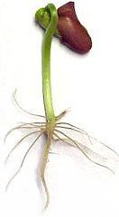
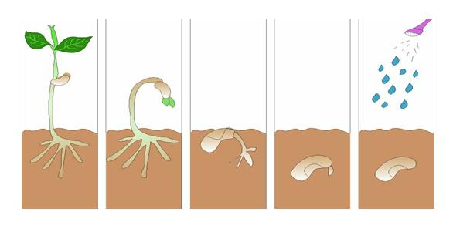
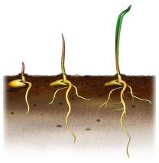
רקע מדעי
נְבִיטָה היא תהליך בראשית ההתפתחות של צמחים, אשר במהלכו, בעקבות היחשפות הזרע לתנאים מתאימים, "מתעורר" העובר הרדום ומתפתח לנבט הכולל את האברים נצרון ושורשון הפורצים מהזרע ומתפתחים בהמשך לצמח הבוגר.
ממחקרים שנעשו עלה כי תחרות על מקורות מזון ומים באה לידי ביטוי רק בתנאי חסר. לעומת זאת, לצמיחה בצפיפות, בתנאי שפע יש יתרונות שלפעמים הם אפילו סינרגסטיים (מועצמים כמכפלה ולא כהוספה בלבד). יתרונות אלה יכולים להתבטא בקצב שינוי המיקרו-סביבה של השורשים הן בפן הביוטי. כלומר ככל הנראה זרעים צפופים יותר ינבטו בשיעורים גבוהים יותר.

Slide 3
שאלת החקר
האם יש קשר בין צפיפות זריעת זרעי השעועית לאחוז נביטתם?
השערה: השערתנו היא שיש קשר בין צפיפות הזרעים לאחוז נביטתם.
ככל שהזרעים יהיו צפופים יותר כך יותר זרעים ינבטו ולהפך. הביסוס המדעי נעוץ בעובדה שבמקרים שבהם זרעים נמצאים תחת תנאי שפע ואין ביניהם תחרות על מקורות מזון ומים נביטתם תוכפל.

Slide 4
מערך החקר
הגורם המשפיע: צפיפות הזריעה של זרעי השעועית
כיצד נשנה את הגורם המשפיע: נגדיל או נקטין את מספר זרעי השעועית בצלחת. השתמשנו ב- 5 צפיפויות שונות בכל צלחת, כך שבכל אחת מ-5 הצלחות צלחת היה מספר הזרעים:10,20,30,40,50 .
הגורם המושפע: אחוז הנביטה.
כיצד נמדוד את הגורם המושפע: נספור את מספר הזרעים שנבטו מכלל הזרעים בצלחת ונכפיל ב100 .
ביקורת : צלחת אחת עם זרע אחד (ללא צפיפות).
גורמים קבועים : נפח המים אשר השקינו את הזרעים מדי יום- 5 מ"ל, סוג המצע –צמר גפן, גודל הצלחת בה הנבטנו את הזרעיםעוצמת האור, טמפרטורה, אחוז החמצן ומיקום הצלחת.
חזרות : 2 חזרות מכל צפיפות.

Slide 5
תוכנית החקר
הנחנו 11 צלחות על מגשים ובתוכן צמר גפן לח, ועל הצמר גפן הנחנו זרעי שעועית לבנה.
ב- 5 צלחות היה מספר שונה של זרעים בקפיצות של 10. מ-10 זרעים בצלחת עד לצלחת בה יש 50 זרעים. חזרנו על ניסוי זה פעמיים כדי לקבל תוצאות אמינות ומדויקות יותר ולא אקראיות. כמו כן, הצבנו צלחת אחת לבקרה בה היה זרע אחד על מנת שישמש להשוואה בטיפול ללא הגורם הנבדק (צפיפות).
כל יום במשך שלושה ימים השקינו כל צלחת בכ-5 מ"ל מים בזמן שכולן נחשפו לכמות אור וטמפרטורה שווה. חשוב לשמור על גורמים אלה כקבועים בניסוי על מנת שנראה רק את השפעת הצפיפות של הזרעים על אחוז הנביטה.

Slide 6
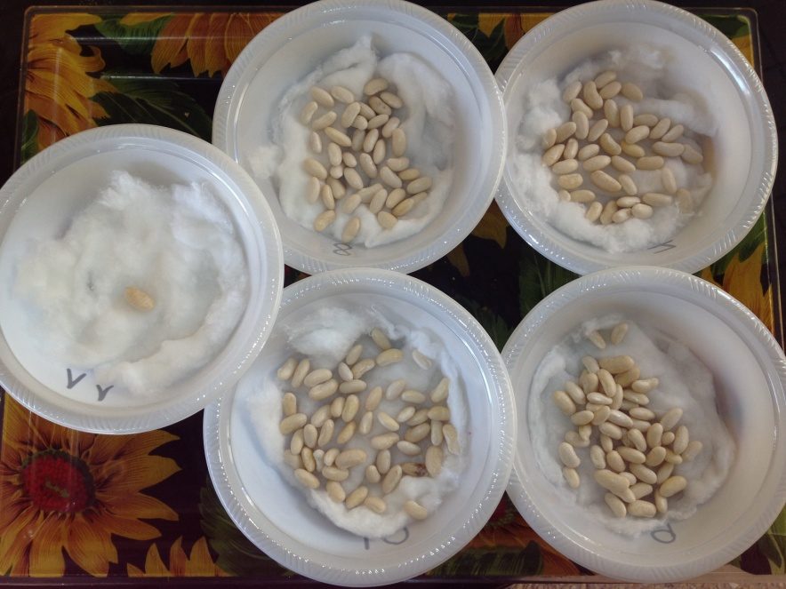
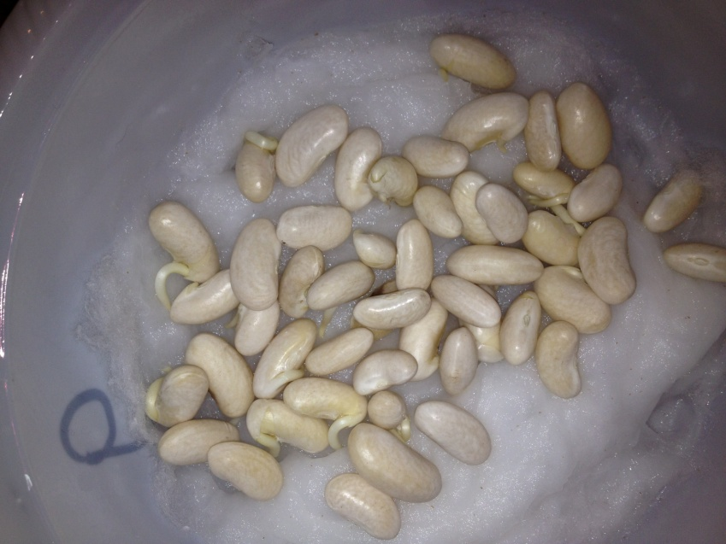
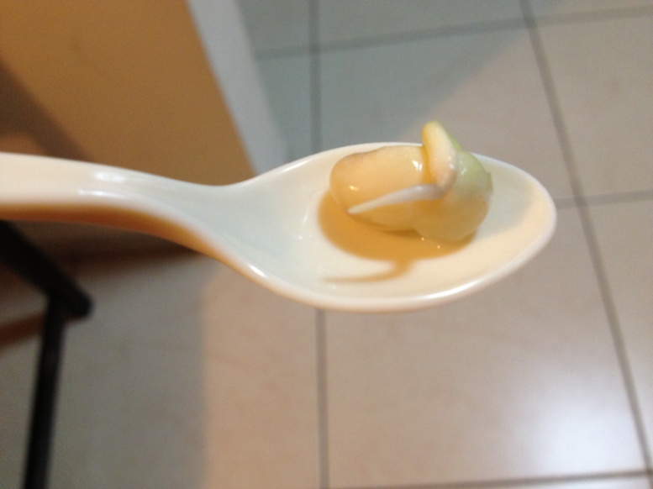
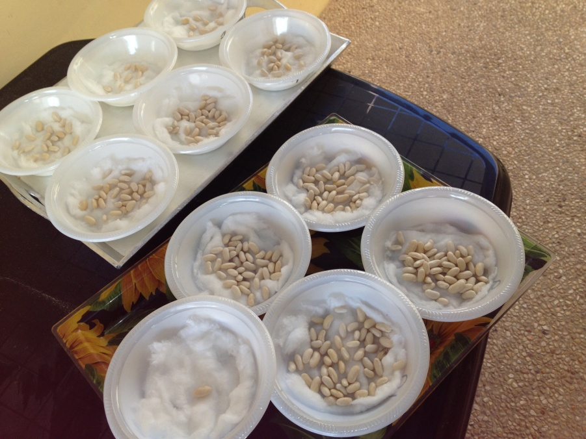
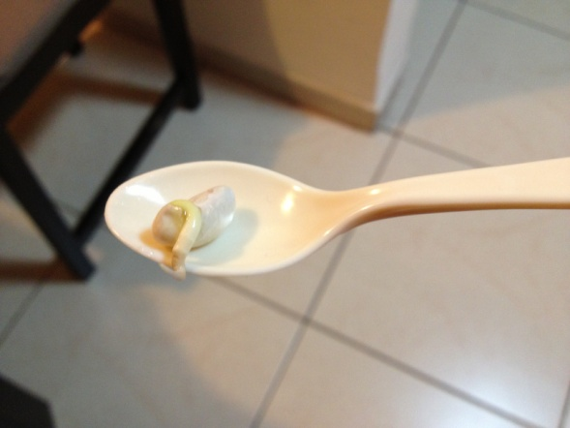

Slide 7
תוצאות אחוזי הנביטה של זרעי השעועית בצפיפויות שונות
 | מספר צלחת | מספר זרעים | מספר זרעים שנבטו | אחוזי נביטה (%) | ממוצע אחוז הנביטה (%)
קבוצה א' | 1 | 10 | 2 | 20 | 45
 | 2 | 10 | 7 | 70
קבוצה ב' | 3 | 20 | 8 | 40 | 55
 | 4 | 20 | 14 | 70
קבוצה ג' | 5 | 30 | 18 | 60 | 58.3
 | 6 | 30 | 17 | 56.6
קבוצה ד' | 7 | 40 | 16 | 40 | 47.5
 | 8 | 40 | 22 | 55
קבוצה ה' | 9 | 50 | 34 | 68 | 73
 | 10 | 50 | 39 | 78
בקרה | 11 | 1 | 0 | 0 | 0

Slide 9
דיון בתוצאות
ממוצע אחוז הנביטה הגבוה ביותר- 73% התקבל בצפיפות זרעים של 50.
אחוז הנביטה הנמוך ביותר- 45% התקבל בצפיפות זרעים של 10.
בצלוחית הבקרה בה היה זרע אחד בלבד, לא הייתה כלל נביטה.

Slide 10
מסקנות
שאלת החקר הייתה: האם צפיפות זרעי השעועית משפיעה על אחוז נביטתם?
שיערנו שיש קשר בין צפיפות הזרעים לנביטת הזרעים-ככל שהזרעים יהיו צפופים יותר כך יותר זרעים ינבטו ולהפך.
את השערתנו ביססנו על מחקרים מדעיים שעל פיהם לצמיחה בצפיפות גבוהה ישנם יתרונות סינרגטיים וביניהם הכפלת אחוזי הנביטה בתנאי שהזרעים נמצאים בתנאי שפע. מכיוון שאנו פיקחנו על הניסוי בסביבה מבוקרת אנו יודעות בוודאות שהזרעים נמצאו בתנאי שפע.
עפ"י התוצאות בחקר זה ראינו שככל שזרעי השעועית היו צפופים יותר כך אחוזי הנביטה שלהם היו גבוהים יותר.
ולכן אפשר להסיק שצפיפות הזרעים אכן משפיעה על אחוז נביטתם- ככל שיהיו צפופים יותר כך רבים מהם ינבטו.

Slide 11
מבט להמשך..
בעקבות המחקר הזה היינו רוצות לבדוק השפעות שונות בנושא הזה כמו: האם מצע הקרקע משפיע על אחוז נביטת זרעים?
האם ריכוז המלחים במים ישפיע על אחוז נביטת הזרעים?
האם ערבוב של זרעים שונים על מצע אחד ישפיע על אחוז נביטתם? ועוד.
מחקרנו יכול לתרום ליעילות החקלאים ע"י כך שהם ידעו שזריעת זרעי שעועית בצפיפות רבה יותר משפיעה על נביטתם, כפי שהסקנו בשקופית הקודמת ככל שזרעי השעועית יהיו צפופים יותר כך אחוזי הנביטה יהיו גבוהים יותר.

Slide 12
תודה רבה לכל מי שלקח חלק בעריכת הניסוי ובהכנת העבודה!
תודה למורתנו למדעים, שמרית פיליס, על כל התמיכה והעזרה הרבה שהעניקה לנו לאורך כל הדרך בהבנת תהליך החקר המדעי.
אנו רוצות להודות גם למנחה לעבודות חקר טובה גולן, אשר תרמה רבות להצלחת עבודה זו.
מקורות מידע:
אתר "בשער" הערך - http://www.bashaar.org.il/
אתר "ויקיפדיה" הערך - http://www.wikipedia.org/

